Slide 1
化學性危害
E2暴露標準與控制

Slide 2
本教材中所有投影片內容(含文字檔及圖檔)著作權皆屬於本部所有。
一、種子師資：對任一單張投影片之教材須完整擷取進行授課，不得將任一單張投影片內容任意進行修改及編輯。
二、作為一般授課使用之參考資料時需標註引用出處。
教材使用注意事項

Slide 3
本單元內容
壹、有害化學品的健康危害與暴露
貳、化學性危害的控制預防
Notes:
20170421
※通過培訓營認證教師使用此教材授課之教學說明：

Slide 4
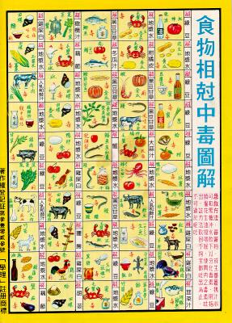
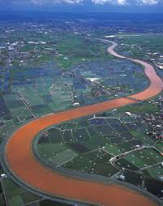

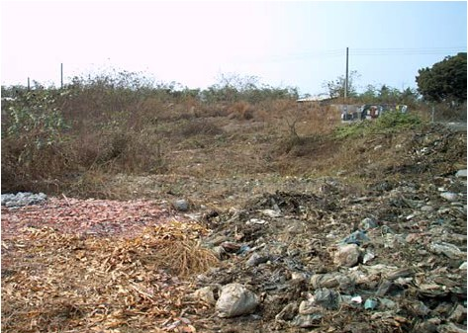
壹、化學性危害
化學品在製造、使用的過程中，或廢棄後引起的危害
  環境破壞
  設備損壞
  導致人員傷害
  疾病、中毒、死亡
Notes:
化學性危害定義及舉例

Slide 5
大部分的化學性危害是可以預防的
了解危害發生的方式有助於預防危害
本單元將介紹健康危害的控制預防原則
  有害化學品
    法源依據─職業安全衛生法
    其他相關法源依據─毒性化學物質管理法、農藥管理法

Slide 6
化學物質的健康危害
健康危害泛指身體結構或機能的破壞
  損傷、刺激、細胞異常增生
  組織異常、結構異常、功能異常
  疾病、死亡
化學物質造成健康危害的方式各有不同
  直接造成接觸部位組織細胞的破壞
  經由血液循環到特定部位累積造成危害
  代謝排除過程造成特定部位的破壞

Slide 7
化學物質的健康危害(2)
單一物質在不同環境或條件下可能引起不同的危害
  物質從不同途徑進入身體時，可能因為代謝途徑或代謝速率而影響危害程度
  引發危害的可能是物質或它的代謝產物
    破壞細胞組織結構
    干擾正常生理機能
  體內累積的量越高，產生的危害通常越嚴重
  過量產生危害
Notes:
毒理學基本概念介紹
化學物質引發危害，大部分與進入途徑、代謝反應及標的器官有關，而危害發生機率與危害嚴重程度則直接受到劑量的影響。

Slide 8
化學物質的健康危害(3)
不同物質可能相互影響個別的危害程度
  相加反應─兩種物質造成的反應相當於個別危害反應相加
  加成反應─同時存在產生的效應高於總和
  抵減反應─效應相互抵消
危害必須經過實際暴露才可能產生
  劑量是影響危害發生與嚴重程度的關鍵
  沒有暴露，就不必顧慮危害
Notes:
暴露通俗的說法指接觸。較完整的定義為「個人在某空間內，經過一段時間，與一個或多個生物、化學物質或物理介質(能量)的接觸」 [US NRC, 1991a]
物理性危害大多肇因於身體接受過多特定形式的能量(電、光、熱、動能、力、溫度、氣壓等)而產生的結果，化學性危害則是過量物質進入身體的結果。
生物性危害可能來自生物在人體內(或表面)的生長繁殖，也可能是因為生物的代謝產物、碎片殘骸、或生物本身造成的結果。
不論是物理性、化學性或生物性危害的發生，都是暴露造成的結果。透過預防暴露或降低暴露程度，或能有效控制或預防危害。

Slide 9
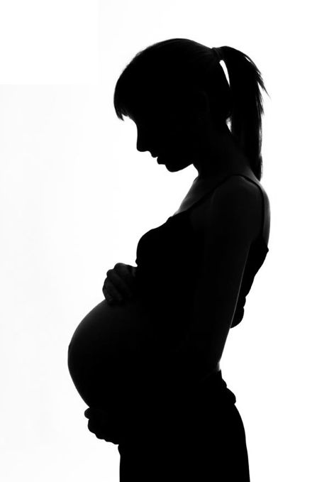




暴露發生的方式
危害性化學物侵入人體的方式有四種
  呼吸吸入
  飲食攝入
  皮膚接觸、吸收
  其他途徑(如注射)
單一物質的暴露途徑可能不只一種；有時單一暴露途徑可能含有多種危害物
Notes:
暴露的發生途徑可經由呼吸、飲食、皮膚吸收、注射等途徑進入身體。胎兒發育期間，危害物質也可能透過胎盤和臍帶侵入。
暴露的發生主要來自與含有危害物的環境的接觸，但暴露的事實不一定都能被當事人察覺。

Slide 10
危害化學品的呼吸暴露
部分化學品可能在使用時逸散至空氣中
在空氣中的物質，不論是氣態、固態或液態，都有可能經由呼吸而進入體內
  氣體吸入呼吸道，可能直接造成呼吸系統的危害，或經由血液循環運送到全身
  漂浮在空氣中的液體和固體顆粒，可能經由呼吸進入體內，顆粒較小的物質，有時部分會隨呼氣離開人體

Slide 11
空氣中化學物質的型態分類
氣體：常溫常壓下為氣態的物質，經由擴散作用均勻分布在限定空間中
蒸氣：常溫常壓下為液體或固體，但有部分可以氣體形式存在，此氣體形式稱為蒸氣
霧滴：噴霧或氣態冷卻凝結的液滴(粒徑1 - 20 μm)
油煙：有機物質(油類)在高溫下氣化冷凝或反應後形成的固體微粒(粒徑0.1 ~ 1 μm)
燻煙：金屬在高溫下氣化冷凝或反應後產生的固體微粒(粒徑0.01 ~ 5 μm)
粉塵：經研磨、破碎產生而進入空氣的固體顆粒
(粒徑 0.1 ~ 25 μm)
Notes:
ANSI (American National Standard Institute)定義---按發生過程及性狀
1. 粉塵：機械方式(研磨、切割、破碎)產生的固體微粒(顆粒大小0.1~25 μm)。例：二氧化矽、石綿、鉛塵
2. 燻煙：金屬受熱氣化後冷卻凝結形成的固體微粒，形成過程中常伴隨氧化等化學反應；粒徑0.01~5 μm。例：鉛、鐵、銅等及其氧化物
3. 油煙：有機物質受熱氣化冷凝，或反應形成的微小液滴 ，粒徑通常在1 μm以下
4. 霧滴：噴霧或氣態冷卻凝結形成的微小液滴；粒徑1~20 μm。例：酸霧、鉻霧、農藥霧滴
5. 蒸氣：常溫常壓下液體或固體物質揮發(液體氣化)或昇華(固體氣化)形成。例：氣體分子、有機溶劑之蒸氣、碘蒸氣
6. 氣體：一種能藉擴散作用而均勻地占有其被包圍空間之物質；CO、H₂S、Cl₂

Slide 12
危害化學品的皮膚暴露
健康的皮膚具有部分防水特性，水份不容易直接穿透皮膚表層
  腐蝕性較強的化學品(強酸、強鹼、腐蝕性化學品)可能直接破壞皮膚結構而造成傷害
  脂溶性物質可能穿透皮膚表層，若能達到皮膚的微血管，則有可能透過皮膚吸收運送到全身各處

Slide 13
由暴露到危害的過程
有害物透過不同方式侵入，在主要作用部位造成危害效應
  侵入總量超出身體耐受程度(過量)時即有發生危害的可能
危害發生的方式
  在接觸部位直接造成傷害
  進入體內，在轉換、排除的過
  程中造成危害效應
  暴露到危害之間可能很快速，
  也可能很緩慢
暴露
吸收
排除
轉化與分配
容易察覺
組織或器官
效應
不易察覺
Notes:
化學危害要構成人體健康危害，首先要發生暴露的事實。有害物在人體與環境的交界處出現，經由不同暴露途徑(飲食、呼吸、皮膚吸收、注射) 進入人體，透過吸收、代謝及血液輸送，在體內的主要作用部位，影響細胞組織結構或機能，進而造成危害。

Slide 14
過量的暴露可能造成危害
化學性危害類型繁多，危害反應與劑量有關
劑量定義：
  特定物質進入身體的總量，可以分為
    單次進入的量➔單次劑量
    累積進入的量➔累積劑量
身體對物質的耐受性常受濃度影響，因此有時以單位體重分配的物質質量(如mg/kg)來描述劑量
劑量過高時可能引起程度不同的危害反應
Notes:
危害物質在暴露過量的情況下，有發生危害的可能，而危害程度與發生機率則與劑量相關。
劑量基本定義─特定物質進入身體的總量，或者在體內分布的濃度

Slide 15

暴露、內在劑量與危害反應
外在環境
內在劑量
暴露
吸收、轉化
危害反應

Slide 16
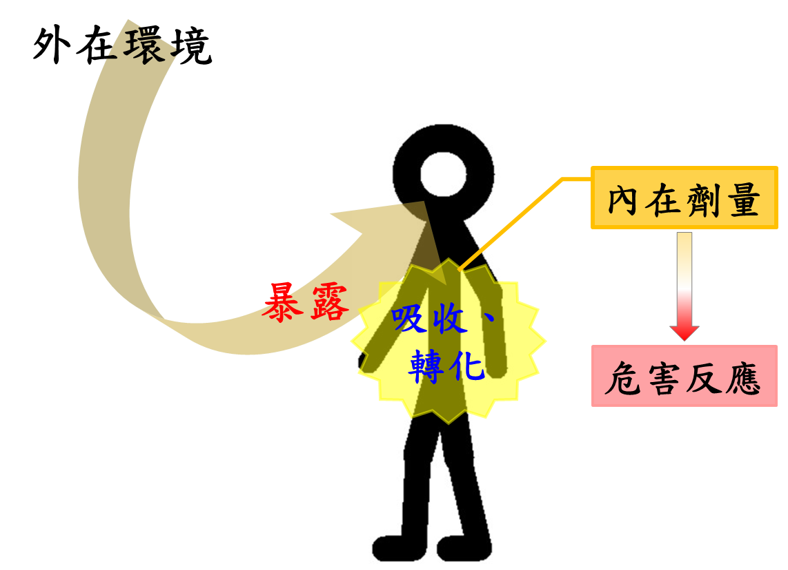
有害化學品的健康危害與暴露─小結
所有化學品引起的健康危害，都是暴露引發的結果
預防或降低暴露，有助於預防或降低危害

Slide 17
貳、化學性危害的控制預防
沒有暴露，就沒有危害
避免暴露過量，能降低危害發生的可能性
  降低暴露濃度
  縮短暴露時間
  降低暴露頻率

Slide 18
實驗場所化學品的危害預防
化學品的健康危害只在暴露後才可能發生
  化學品的暴露可能不只一種途徑
  有時不同暴露途徑可能產生不同的後果
在實驗場所應注意呼吸吸入與皮膚接觸的危害預防
  實驗場所嚴禁飲食
Notes:
實驗場所化學性危害的預防首重暴露預防。在不改變實驗設計的前提下，預防呼吸和皮膚暴露是最重要的目標。
化學物的暴露雖然可能透過呼吸、飲食、皮膚接觸和注射等方式發生，在實驗場所的暴露途徑主要是呼吸和皮膚暴露。
呼吸暴露只在危害物質進入空氣時發生，而皮膚吸收的預防只針對可能透過皮膚吸收的物質。
化學品的安全資料表中可以查詢物質可能發生的暴露途徑，再針對使用或衍生的化學物質進行暴露控制預防。

Slide 19
實驗場所化學品的危害預防(2)
安全資料表可做為辨識潛在暴露途徑的參考依據
  儲存及使用上的安全注意事項
  操作使用時建議的個人防護方式
Notes:
暴露通俗的說法指接觸。更完整的界定為“個人在某空間內，經過一段時間，與一個或多個生物的、化學的或物理的介質接觸" [US NRC, 1991a]

Slide 20
化學性危害的個人防護
在主要暴露途徑，阻擋物質與組織的接觸
  呼吸防護
  皮膚防護
  黏膜(眼睛)防護
除了化學性危害的防護，不同類型的個人防護具也能幫助預防或降低其他危害
  墜落、衝擊、切割、穿刺、噪音、感電...

Slide 21
化學性危害的呼吸防護
避免或減少危害物經由呼吸道進入人體而造成危害
呼吸防護具通常戴在口鼻外，防護的方式可分為供氣式和空氣清淨式兩大類型
  供氣式呼吸防護具提供乾淨的空氣
  空氣清淨式呼吸防護具去除吸入空氣中的雜質

Slide 22
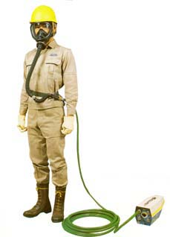
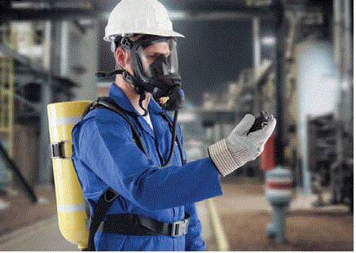
供氣式呼吸防護具
從外部供應乾淨空氣，人員不受周圍空氣污染程度影響
外部供應空氣透過管路連接到配戴者，活動範圍相對受限
人員攜帶空氣鋼瓶，活動範圍較不受環境條件影響
活動時間受鋼瓶容量限制，裝置重量負荷高，人員必須先接受專業訓練

Slide 23
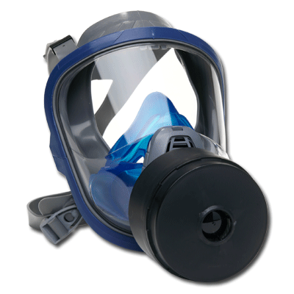
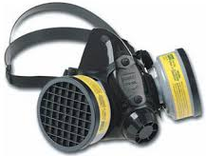
空氣清淨式呼吸防護具
防護具罩住口鼻，吸氣時空氣先通過空氣清淨裝置，以去除標的污染物
空氣清淨裝置依污染物類型而異
  一至二個空氣清淨裝置
  部分呼吸防護具也涵蓋臉部和眼睛的防護
  (全罩式呼吸防護具)
不同物質須使用不同的空氣清淨裝置
  例：有機溶劑蒸氣、氯氣、粉塵、酸性氣體
  不適合缺氧環境使用

Slide 24
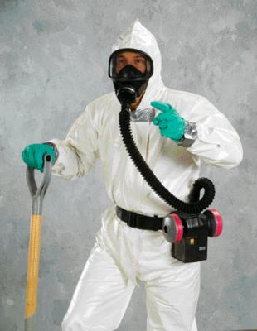
空氣清淨式呼吸防護具(2)
有時空氣污染程度較高，為確保吸入空氣清淨程度，可配合動力裝置和空氣清淨裝置供應空氣給使用者。
  空氣中仍須有充足的氧氣
  一般用於緊急應變

Slide 25
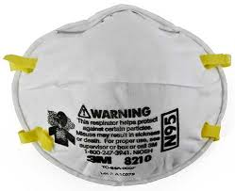
拋棄式呼吸防護具
單次使用的呼吸防護具
  去除吸入空氣中的粒狀物
  少數可去除有限的氣狀物
過濾材質可分為N, R, P三種類型
  N: 濾材可攔截粒狀物，但無法去除油類
  R: 濾材可去除含油類粒狀物(限單次使用)
  P: 濾材可去除含油類粒狀物(可重複使用)
  “N95”可去除95%的非油類粉塵
除選用類別外，需正確配戴才能有效防護
Notes:
拋棄式呼吸防護具以單次使用為原則，濾材主要為去除粒狀物，少數(如活性碳口罩)可吸附有機物質或特定化合物。
正確配戴對的防護具，才能達到預防危害的效果

Slide 26
皮膚防護具
工作服、手套、工作鞋、面罩
透過阻隔的方式，保護皮膚、黏膜(尤其是眼睛)不因直接接觸化學品而產生危害
阻隔材料必須能抵擋化學品的滲透
  不同物質、狀態需要不同材質的抵擋
  防護具的使用期限隨著物質和材料而異
    慎選適當的防護具(類型、大小必須適當)
    使用前應詳閱說明書
    防護具的維護保養
Notes:
手套、防護衣、防護鞋、面罩等防護具可保護眼睛及皮膚不受化學品直接傷害，但必須選用適合的防護具類型及大小，依照建議的方式確實使用。非拋棄式的防護具應定期維護保養，並參考建議使用年限更新，拋棄式防護具應避免重複使用。
危害化學品的安全資料表有建議使用之個人防護具，可參酌建議方式實施個人防護。

Slide 27
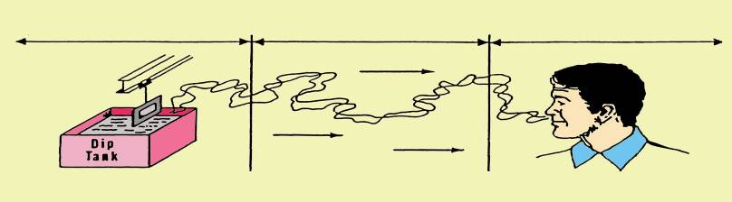
化學性危害控制預防的基本原則
三種方式：工程控制、行政管理、個人防護
適用於源頭、傳輸途徑或接受端(人)
源頭管制
傳輸途徑管制
接受端管理
使用低危害物質
低危害實驗設計
密閉危害物
避免危害物逸散
設備維護管理
環境整頓管理
一般換氣
稀釋通風
拉長距離
環境監測
教育訓練
職務輪調
人員隔離
個人監測系統
個人防護具
Notes:
高階
取代：使用危害性較低的化學品
從重要性與有效性來看，工程控制 > 行政管理 > 個人防護
工程控制：透過改變製程、改變環境的方式，降低危害程度
行政管理：而是透過行政管理的方式降低暴露。不改變
例：若要降低空氣中化學品蒸氣的濃度，「避免化學品揮發」要比「開啟換氣系統」或「戴防毒面具」更有效
補充說明:
特定化學物質危害預防標準(97.07.31)
第 6 條 為防止特定化學物質引起職業災害，雇主應致力確認所使用物質之毒性，尋求替代物之使用、建立適當作業方法、改善有關設施與作業環境並採取其他必要措施。
以改善環境，設置相關設備來控制危害，稱為工程控制
工程控制的一般原則
取代─毒性較低的材料、危害性較低的程序或設備代替原來的方式
密閉或隔離─將有害物局限在特定空間以內，以避免人員暴露
製程控制改變─避免危害物逸散進入環境
通風排氣─將危害物帶離工作區，或以稀釋的方式降低危害(僅適用於低危害性化學品)
製程操控的改變
製程操控變項的改變─變更操作條件以降低危害物釋放或逸散的程度
例：改變某些製程運作的溫度及壓力條件，不至於影響產值但可以降低危害物逸散。
製程安排 : 藉由工作流程的重新安排，降低危害程度。
例：變更工作程序，使危害物的使用採循序進行的方式而非同時運作，以降低物質排放的速率。
局排氣設備在危害物發生源或附近，可直接將危害物排除，避免污染排放源周邊環境
整體換氣設備以供應新鮮空氣為主要目的，透過自然通風(開起門、窗)或機械通風(以機械設備送風)的方式，可稀釋空氣中危害程度較低的污染物

Slide 28
避免有害化學物質逸散
儲存藥品時應緊閉瓶蓋
取用藥品時儘可能縮短瓶蓋開啟的時間
在排氣櫃(Hood)中操作揮發性化學物質
  操作期間使用排氣裝置、儘量放低拉門
量取藥品時使用藥匙、漏斗等工具，避免藥品潑灑至容器外
  工具使用前應確實清潔，避免藥品交互污染
  穿戴實驗衣及手套可降低皮膚接觸藥品機會
Notes:
實驗場所若使用危害性化學品，最重要的維護預防措施是避免危害性化學品逸散。

Slide 29
通風控制
使用危害性化學品時，實驗場所應避免使用空調冷氣
儘可能在排氣櫃使用危害性化學品，排氣櫃的拉門應儘量拉低，以減少化學品逸散的可能
排氣櫃附近應避免使用電扇，以避免氣流干擾排氣櫃功能
Notes:
局部排氣系統(排氣櫃)雖然可以降低危害性化學品逸散的機會，但並不是所有化學品運作都能在抽氣櫃中進行。
一般而言化學實驗室應避免使用空調冷氣，以免化學品散布整個實驗室空間而導致危害。電風扇可能影響排氣櫃的控制效能，也要避免在排氣櫃附近使用。

Slide 30
排氣櫃使用注意事項
確認系統是否完整?安裝是否正確?
排氣管路是否有破損?
排氣櫃內避免堆放雜物
排氣過濾裝置類型需能去除污染物
  有機溶劑─活性碳濾網
  酸性氣體與霧滴─水洗塔
檢查排氣過濾系統功能是否正常?
如有可能，應定期清洗排氣管路，避免污染物附著殘留內部
Notes:
排氣櫃的使用注意事項

Slide 31
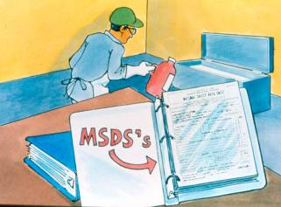
實驗場所的自我保護
事先查閱化學品的安全資料表
  依照建議方式，安全地儲存及使用化學品
  依照建議正確使用各種防護措施
確實遵守實驗場所安全衛生守則
確實執行標準實驗程序
發生緊急狀況時，依照建議
方式處理、急救及善後

Slide 32
資料來源
編撰者：中國醫藥大學-周子傑
編修者：長榮大學團隊-黃玉立
參考資料：
1.機械設備安全(100年編修)
─大專校院實驗室安全衛生考試中心

